Slide 1
ОТЧЕТ о прохождении учебной практики по профессиональному модулю ПМ.01 Организация и управление торгово-сбытовой деятельностью в период с «29» декабря 2020 г. по «11» января 2021 г. Специальность 38.02.04. Коммерция (по отраслям)
НЕГОСУДАРСТВЕННОЕ ОБРАЗОВАТЕЛЬНОЕ ЧАСТНОЕ УЧРЕЖДЕНИЕ ВЫСШЕГО ОБРАЗОВАНИЯ
«МОСКОВСКИЙ ФИНАНСОВО-ПРОМЫШЛЕННЫЙ УНИВЕРСИТЕТ «СИНЕРГИЯ»
Колледж «Синергия»
Кафедра Коммерции и торгового дела
ФИО обучающегося: ____________________________________
Группа: _______________________________________________
ФИО Руководителя: Чернухина Галина Николаевна

Slide 2
Содержание
I. Общая организационная характеристика предприятия сферы (розничной/оптовой) торговли
II. Исследовательско-аналитическая часть. Сбор информации об объекте практики и анализ содержания источников
2.1. Участие в установлении контактов с поставщиками и деловыми партнерами и организации договорной работы
2.2. Анализ системы подготовки организации к добровольной сертификации
2.3. Анализ материально-технической базы торгового предприятия
2.4. Анализ приемки товаров по количеству и качеству и ее документального оформления
2.5. Анализ влияния факторов внешней и внутренней среды торгового предприятия на возникновение коммерческих рисков
III. Проектно-экспериментальная часть. Экспериментально-практическая работа. Приобретение необходимых умений и первоначального опыта практической работы по специальности в рамках освоения вида деятельности ВД 1. Организация и управление торгово-сбытовой деятельностью
3.1. Анализ и оценка торгово-технологических операций по организации хранения товарных запасов, подготовке товаров к продаже, их выкладке и реализации
3.2. Характеристика основных и дополнительных услуг, оказываемых в торговом предприятии
3.3. Оценка складских операций, принципов и условий размещения и хранения товарных запасов на складе
3.4. Эксплуатация торгово-технологического оборудования
3.5. Анализ статистических величин в коммерческой деятельности на основе использования основных методов и приемов статистики для решение практических задач
IV. Заключение

Slide 3
ЛИЧНАЯ КАРТОЧКА ИНСТРУКТАЖА ПО БЕЗОПАСНЫМ МЕТОДАМ РАБОТЫ, ПРОМСАНИТАРИИ И ПРОТИВОПОЖАРНОЙ БЕЗОПАСНОСТИ
I. Вводный инструктаж
Провел инженер по охране труда и технике
безопасности
______________________________________________
^{(Ф.И.О.)}
Подпись ___________ Дата ______________20____г.
Инструктаж получил (а) и усвоил (а)
______________________________________________
^{(Ф.И.О.)}
Подпись ___________ Дата ______________20____г.
II. Первичный инструктаж на рабочем месте
Переведен на ______________________________________________
(наименование участка, отдела и т.д.)
А. Инструктаж провел (а)
______________________________________________
^{(Ф.И.О.)}
Подпись ___________ Дата ______________ 20 ___ г.
Б. Инструктаж получил (а) и усвоил (а)
______________________________________________
^{(Ф.И.О.)}
Подпись ___________ Дата ______________ 20 ___ г.

Slide 4
Общая организационная характеристика предприятия сферы (розничной/ оптовой) торговли
1. Сбор и изучение общей информации об организации - базы практики:
2. Идентификация торгового предприятия – базы практики по следующим признакам:
фирменное название;
вид организации торговли (оптовая/розничная, оптово-розничная);
тип объекта торговли (стационарный или нестационарный торговый объект);
вид торгового предприятия по товарному ассортименту (например, торговое предприятие, реализующее специализированный ассортимент товаров);
специализация торгового предприятия по товарному профилю (например, магазин «Обувь»);
тип предприятия розничной торговли (например, гипермаркет);
3. Выявление и описание:
места расположения торговой организации и режима работы;
архитектурного решения фасада здания;
инфраструктуры и зоны обслуживания покупателей.
Представить фото торгового объекта на следующем слайде

Slide 5
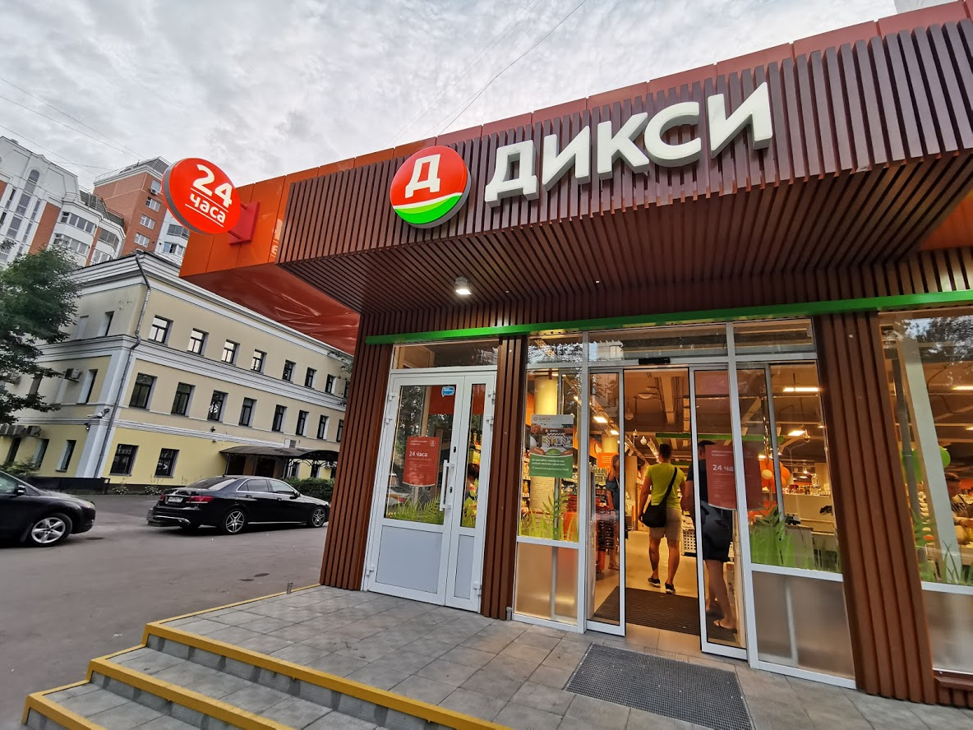
Объект практики – торговое предприятие «…»
На данном слайде рекомендуется установить фото торгового предприятия - базы практики
Рисунок 1. Объект практики – торговое предприятие «Дикси»

Slide 6
Характеристика методов, средств и приемов менеджмента, делового и управленческого общения в коммерческой деятельности торгового предприятия
Изучение организационно-правовой формы и организационной структуры предприятия – базы прохождения практики. Рекомендуется дать характеристику организационно-правовой формы юридического лица (ИП), установить виды экономической деятельности согласно кодам регистрации в ЕГРЮЛ по ОКВЭД.
2. Установление формы предпринимательства (крупный, средний или малый бизнес)
3. Выявление преимуществ данного типа организационной структуры торговой организации, выявление функций и задач основных структурных подразделений в организационной структуре предприятия (представить схему организационной структуры на рисунке)
4. Описание рабочего места практики (секции, отдела) и раскрыть функции практиканта - менеджера по продажам
5. Изучение направления коммерческой деятельности торговой организации. Описать методы и приемы делового общения, применяемые в процессе организации и управления торгово-сбытовой деятельностью
6. Сбор и представление информации о внутренних и внешних информационных источниках (законодательные акты, учредительные документы, приказы, договоры и др.), регламентирующих коммерческую работу торговой организации, функционирования основных структурных подразделений

Slide 7
Организационная структура торгового предприятия
Рисунок 2. Организационная структура OOО «…»

Slide 8
Методы и приемы делового общения, применяемые в процессе организации и управления торгово-сбытовой деятельностью
На данном слайде рекомендуется перечислить принципы, методы и приемы делового общения в коммерческой деятельности (установить фото базы практики, подтверждающее метод наблюдения деловых отношений )
Рисунок 3. Деловая встреча с поставщиком

Slide 9
II. Исследовательско-аналитическая часть. Сбор информации об объекте практики и анализ содержания источников
2.1. Участие в установлении контактов с поставщиками (деловыми партнерами) и организации договорной работы
2.1.1. Описание порядка заключения хозяйственных договоров и методов организации коммерческих связей в исследуемой торговой организации:
Анализ характера коммерческих связей с поставщиками
Характеристика видов договоров торгового предприятия (порядок и сроки заключения договора-поставки, купли-продажи (контрактов, сделок, закупочных актов и др.). Представить схему последовательности действий при заключении договоров
Исследование и анализ принципов работы с деловыми партнерами
Анализ порядка работы с поставщиками товаров и основы документального оформления договорных отношений. Выявить возможные критерии выбора поставщиков
Анализ структуры покупателей товаров
Составить схему этапов работы торгового предприятия с поставщиками
Установление фактического порядка поставки товаров и условий их оплаты поставщикам. Привести примеры сопроводительных документов поставки товаров

Slide 10
Разместить схему условий договоров
Рисунок 4. Структура договора поставки

Slide 11
Анализ структуры покупателей
Рисунок 5. Структура покупателей спортивных товаров по уровню дохода на одного члена семьи

Slide 12
Расчеты по выбору поставщика
«Альтернатива выбора поставщика»
Вам необходимо принять решение по выбору поставщика ТМЦ, если их поставляют на предприятие три фирмы (А, Б и С), производящие одинаковую продукцию, одинакового качества.
Характеристики поставщиков следующие:
– удаленность от предприятия:
А – 236 км, Б – 195 км, С – 221 км;
– разгрузка: А и С – механизированная, Б – ручная;
– время выгрузки: при механизированной разгрузке – 1 час 30 мин., при ручной – 4 часа 30 мин.;
– транспортный тариф: до 200 км – 0,9 тыс.руб./км, от 200 до 300 км – 0,8 тыс. руб./км;
– часовая тарифная ставка рабочего, осуществляющего разгрузку – 450 руб./час.
Приведите характеристики поставщиков предприятия – объекта практики

Slide 13
2.2. Анализ системы подготовки организации к добровольной сертификации услуг
Изучение нормативно-правовой базы регулирования торговой деятельности:
Анализ этапов работы по подготовке организации к добровольной сертификации услуг. Кратко описать процедуру оформления сертификации. Приложить сертификат соответствия

Slide 14
2.3. Анализ материально-технической базы торгового предприятия
Характеристика материально-технической базы торгового предприятия (место расположения розничного торгового предприятия и доступность его для покупателей; архитектурное решение фасада здания; размер торговой и складской площадей, состав торгово-технологического оборудования)
Описание планировки торгового зала магазина (выявление видов и принципов планировочных решений)
Исследование и характеристика основных групп помещений (торговые и неторговые)
Анализ площади торгового зала, определение установочной и экспозиционной площадей
В соответствии с планировкой магазина оцените соответствие помещений требованиям обеспечения качества и безопасности реализуемых товаров и оказываемых услуг, создания условий для рационального выбора товаров потребителями

Slide 15
Рисунок 6. Пример планировки торгового зала

Slide 16
2.4. Анализ приемки товаров по количеству и качеству и ее документального оформления
Анализ способов и форм товароснабжения торгового предприятия
Описание порядка приемки товаров от поставщиков и транспортных организаций, а также анализ претензий от торговых организаций
Описание правил приемки товаров по количеству и качеству на основе изучения инструкции и порядка документального оформления
Характеристика товаросопроводительных документов
Составление проекта делового письма поставщику при расхождении в количестве и качестве товаров и тары

Slide 17
Отобразить правила и порядок приемки товаров в торговом предприятии
Рисунок 7. Правила и порядок приемки товаров

Slide 18
Порядок приемки товаров в «…»

Slide 19
АВС-анализ

Slide 20
Краткая характеристика товарного ассортимента, реализуемого в торговом предприятии (магазине)
Рисунок 8. Пример оформления АВС-анализа товарного ассортимента

Slide 21
2.5. Оценка влияния факторов внешней и внутренней среды на возникновение коммерческих рисков
Рисунок 9. Пример оформления анализа факторов внешней и внутренней среды на возникновение коммерческих связей

Slide 22
Влияние факторов внешней среды на деятельность торгового предприятия «…»
Рисунок 10. Пример оформления анализа влияния факторов внешней среды на деятельность торгового предприятия

Slide 23
III. Проектно-экспериментальная часть. Экспериментально-практическая работа
3.1. Анализ и оценка торгово-технологических операций по организации хранения товарных запасов, подготовке товаров к продаже, их выкладке и реализации
Описание этапов торгово-технологического процесса (организация хранения товарных запасов на складе; подготовка товаров к продаже; доставка в торговый зал, размещение товаров на торговом оборудовании; выкладка товаров; процесс реализации товаров);
Оценка применяемых в торговом предприятии технологий оптовых (розничных) продаж

Slide 24
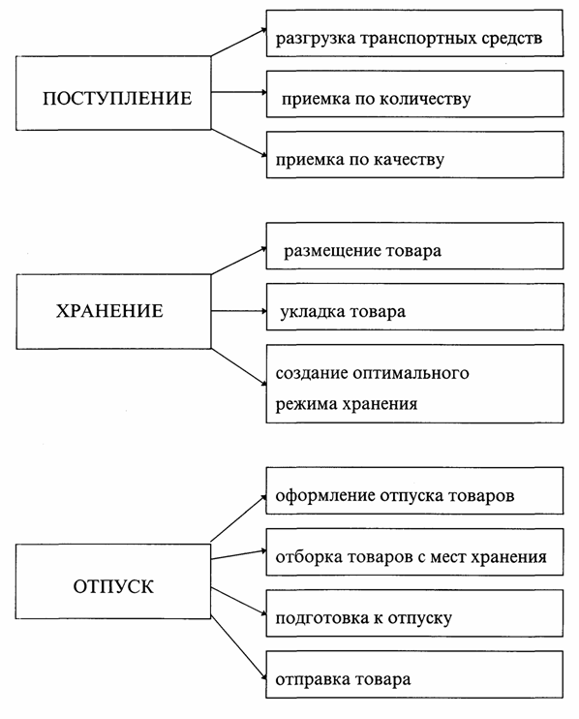
Оценка этапов торгово-технологического процесса
Рисунок 11. Пример оформления этапов торгово-технологического процесса

Slide 25
Склад торгового предприятия – базы практики
Рисунок 12. Фото склада торгового предприятия «…»

Slide 26
Оценка применяемых в торговом предприятии технологий оптовых (розничных) продаж
1. Овладение навыками реализации товаров различных групп и видов с учетом их особенностей, а также профиля, специализации магазина и форм обслуживания
2. Выявление и описание методов и форм продажи товаров в магазине (отделе, секции)
Заполнить таблицу: «Формы и методы продажи товаров, их преимущества и недостатки»
3. Составление планограммы торгового зала магазина (пример, представить рисунок)
4. Анализ и оценка способов выкладки товаров на рабочем месте или в торговом зале (при самообслуживании) в соответствии с планограммой
Составить схему размещения и выкладки товаров на торговом оборудовании, определить вид выкладки, установить различия в процессах размещения и выкладки товаров (пример оформления на следующем слайде)

Slide 27
Планограмма магазина
Рисунок 13. Пример оформления планограммы магазина

Slide 28
Рисунок 14. Пример оформления планограммы магазина

Slide 29
3.2. Характеристика основных и дополнительных услуг, оказываемых в торговом предприятии
1. Анализ основных услуг, оказываемых в данном торговом предприятии
2. Анализ дополнительных услуг, оказываемых в данном торговом предприятии
Составить таблицу «Перечень основных и дополнительных услуг оптовой (розничной торговли, оказываемых в торговом предприятии»
3. Описание этапов процесса обслуживания покупателей: встреча, выявление потребностей, предложение и показ товаров, предложение новых и взаимозаменяемых товаров, а также сопутствующего ассортимента и др. Для отдельных групп товаров - предоставление дополнительной информации об условиях применения, противопоказаниях в процессе потребления

Slide 30
Услуги торговли
Рисунок 15. Пример оформления анализа услуг торговли

Slide 31
Характеристика основных и дополнительных услуг
Основные услуги торговли | Характеристика основных услуг | Дополнительные услуги | Характеристика дополнительных услуг

Slide 32
3.3. Оценка складских операций , принципов и условий размещения и хранения товарных запасов на складе
Характеристика складских операций: описание вида склада, функций, операции по движению товаров на складе, способы и принципы размещения товаров на складе, описание условий хранения товарных запасов на складе
Организация приемки товаров на складе
Организация размещения и укладки товаров на складе как непременное условие рациональной организации внутрискладского технологического процесса, виды укладки товаров
Составление схемы процесса отпуска товаров со склада в торговый зал

Slide 33
3.4. Эксплуатация торгово-технологического оборудования
Ознакомление с нормативной документацией, устанавливающей правила безопасности труда при эксплуатации торгового оборудования (общие и специфичные для каждого вида торгового оборудования)
Оценка соответствия перечня торгово-технологического оборудования и торгового инвентаря, применяемого в магазине, его профилю и специализации
Анализ и оценка рациональности использования торговой мебели, ее достаточности с учетом профиля магазина
Приобретение навыков работы с разными видами торговой мебели, принципами ее размещения и правилами ухода в зависимости от вида торгового предприятия и реализуемого ассортимента. Описание видов торговой мебели, применяемых в торговом предприятии (отобразить на рисунке, фото)
Изучение типов контрольно-кассовых машин (ККМ), имеющихся в магазине, ознакомление с правилами эксплуатации и техники безопасности работы на них. Приобретение умений по подготовке контрольно-кассовой машины к эксплуатации, самостоятельной работы на них. Описание последовательности действий при работе на ККМ.
Виды торгового оборудования, торговой мебели и инвентаря, эксплуатируемыми торговым предприятием (представить в виде фотографий, рисунков)

Slide 34
Рисунок 16. Пример оформления анализа торгового оборудования,
торговой мебели и инвентаря, эксплуатируемыми торговым предприятием

Slide 35
Обработка и анализ полученной информации об объекте практики
Осуществить комплексный анализ полученной информации, разработать свои предложения и рекомендации по профессиональному модулю ПМ.01 Организация и управление торгово-сбытовой деятельностью, в том числе:
осуществить поиск и анализ информации в сети интернет об организации и качестве предоставляемых товаров и услуг
представить результаты анализа экономических показателей в форме таблицы
Сформулировать выводы по результатам анализа.

Slide 36
3.5. Анализ статистических величин в коммерческой деятельности на основе использования основных методов и приемов статистики для решения практических задач
1. Изучить и проанализировать показатели общего объема товарооборота и его структуры
2. Показать долю товарных групп в общем объеме товарооборота и темп роста продаж в анализируемом торговом предприятии. Результаты отразить в табличной форме
3. Проанализировать ценовую политику торгового предприятия
4. Составить анализ эффективности торговой деятельности организации – объекта практики
5. Проанализировать основные показатели экономической деятельности торгового предприятия «…» за 2019-2020 гг.

Slide 37
Основные показатели экономической деятельности торгового предприятия «…» за 2019-2020 гг.
Показатели | Значение |  | Отклонение +, – | Темп роста
 | 2019 | 2020 | 2020/2019
Выручка от реализации продукции, тыс. руб.
Себестоимость товаров, тыс. руб.
Прибыль от реализации продаж, тыс. руб.
Уровень рентабельности, %

Slide 38
Выводы и рекомендации по итогам прохождения учебной практики
Разработать свои предложения и рекомендации на основе проведенного анализа практического и теоретического материала, полученного по профессиональному модулю ПМ.01 Организация и управление торгово-сбытовой деятельностью
Сформулировать выводы по результатам прохождения учебной практики по ПМ.01 Организация и управление торгово-сбытовой деятельностью

